Slide 1
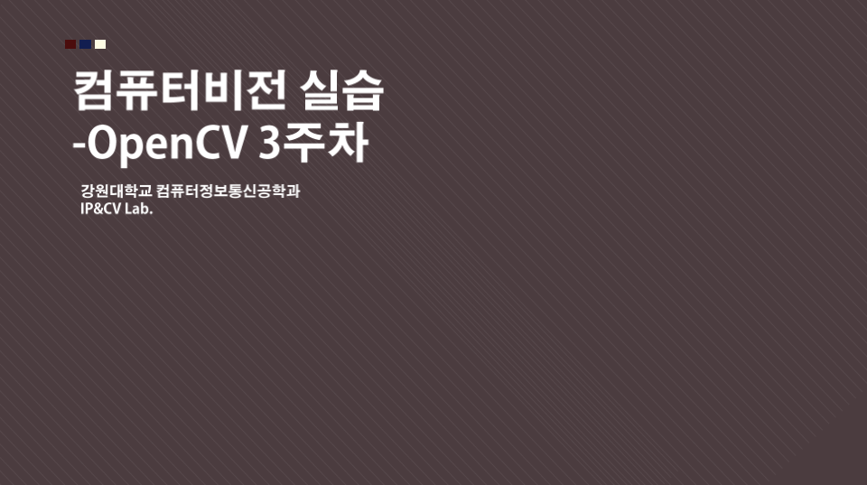

Slide 2


실습 시간 내에 문제를 통과 시 : 10점
실습 시간 이후에 문제를 통과 시 : 차등하여 점수를 부여
9점부터 시작하여 하루가 지날 때마다 1점씩 차감
최저 3점이 부여
미 제출 시 0점
과제 제출 email: jeongwoo12@kangwon.ac.kr
파일명: 실습 x주차_학번_이름

Slide 3


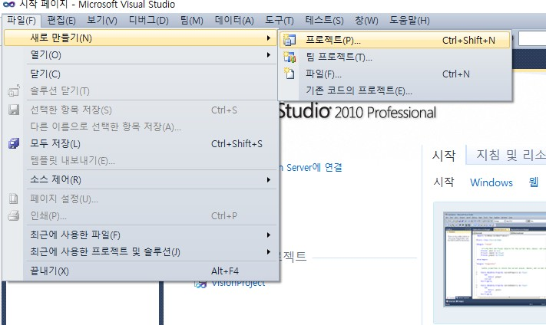

Slide 4
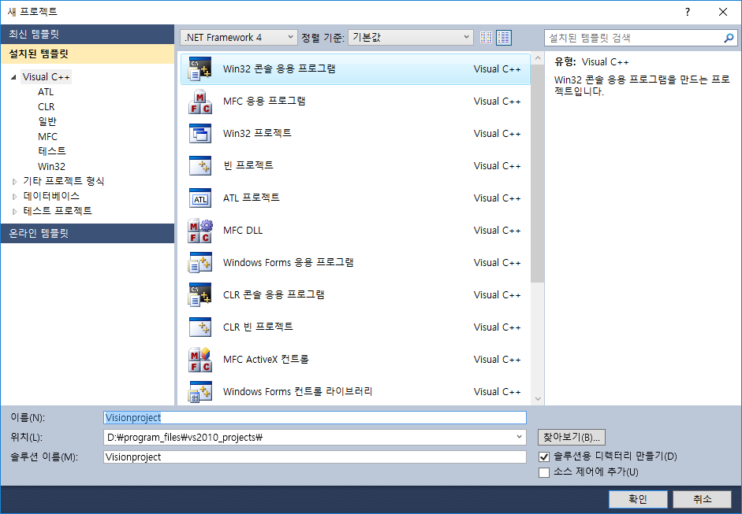

Slide 5
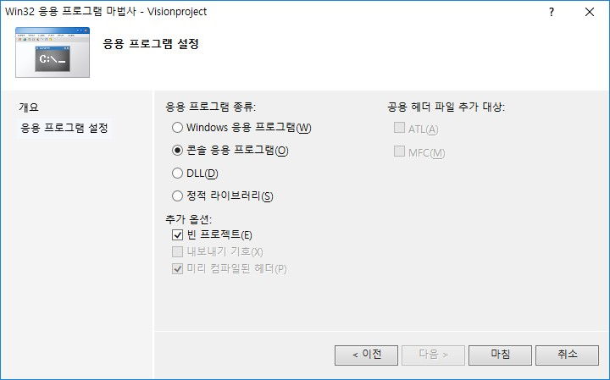

Slide 6
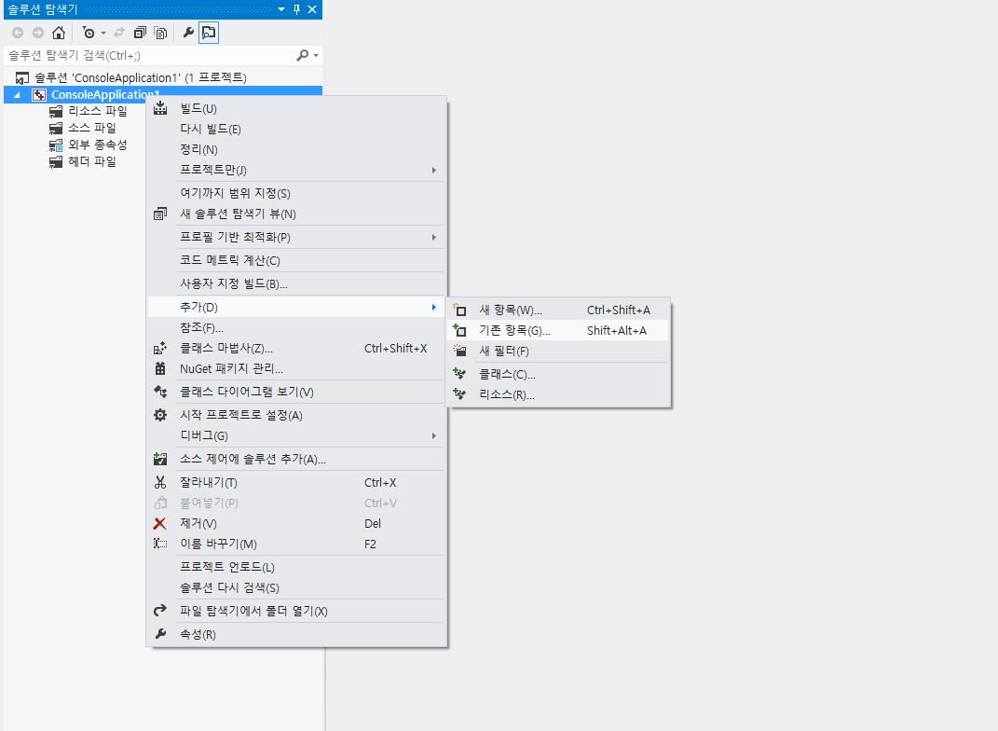
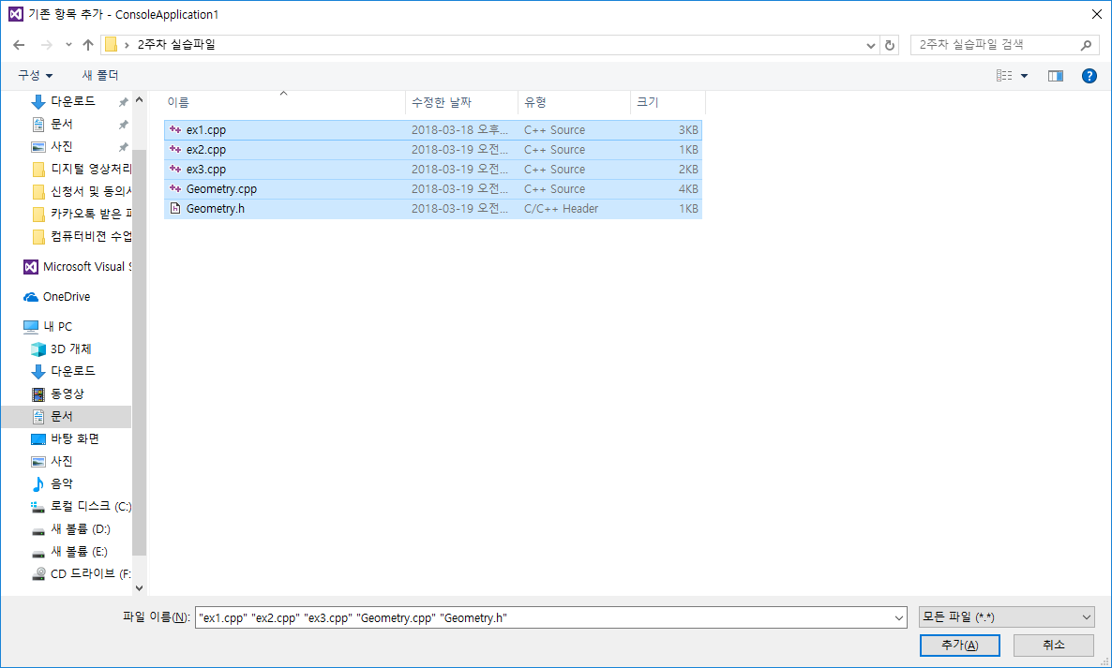
프로젝트 -> 오른쪽 클릭 -> 기존 항목 -> 2주차 실습 파일 폴더에서 Source 코드 추가

Slide 7


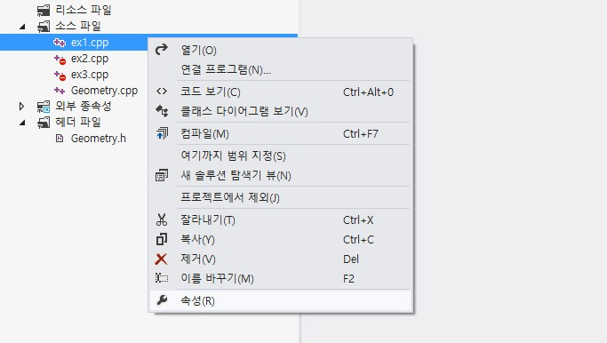
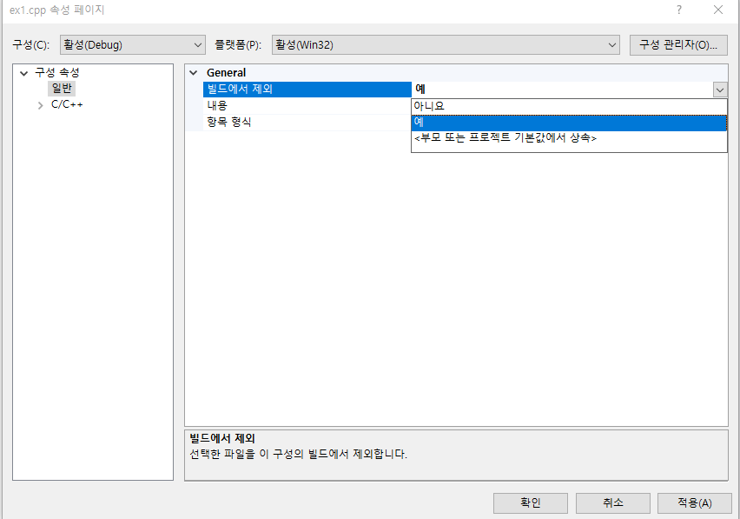
각 ex#.cpp 파일에 main문이 존재하여 빌드할 경우 오류가 발생
현재 빌드가 필요한 cpp 파일을 제외하고 나머지 cpp 파일을 빌드에서 제외해야 함
예)ex1.cpp를 빌드하기 위해서 ex2.cpp와 ex3.cpp을 빌드에서 제외
main이 없는 cpp 파일은 빌드에서 제외하지 않아도 됨
오른쪽 클릭

Slide 8

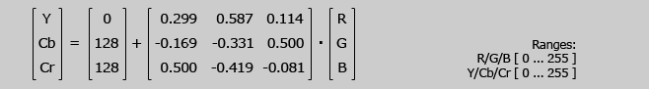
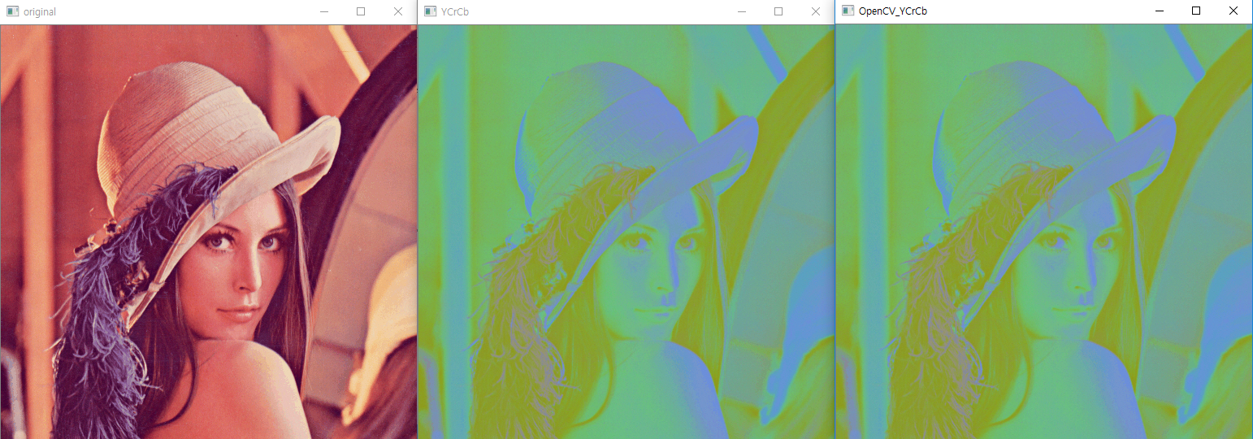
BGR color 도메인을 YCrCb color 도메인으로 직접 변환해보시오.
원본
구현 영상
opencv 함수 결과 영상

Slide 9

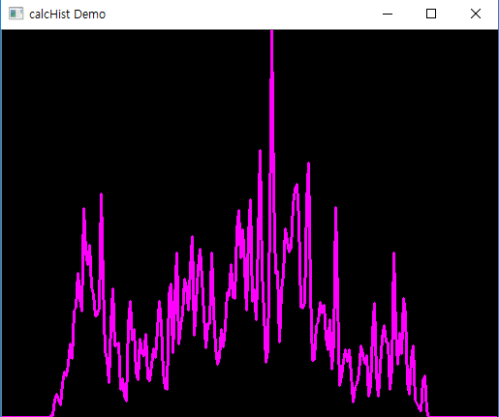
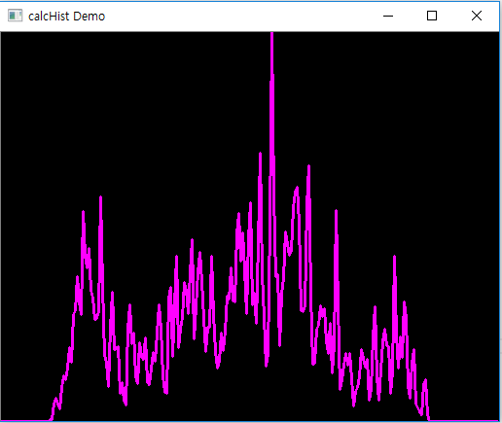
YCbCr color 도메인에서 Y채널로 히스토그램을 구현하시오.
Y 채널 히스토그램
GrayScale 히스토그램

Slide 10
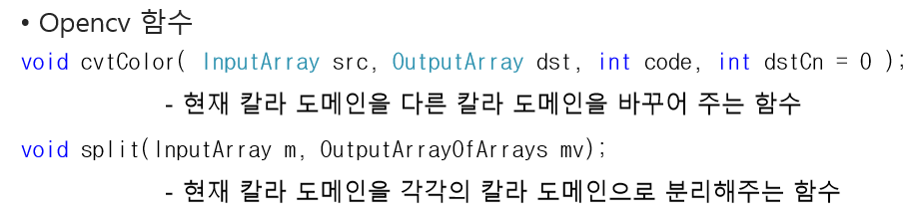

Slide 11



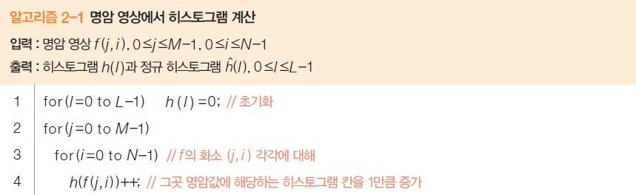

Slide 12
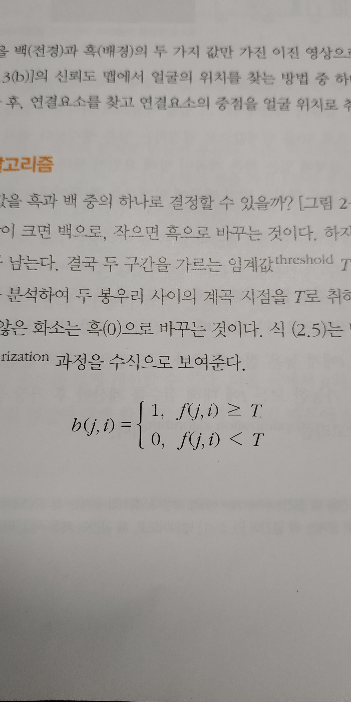

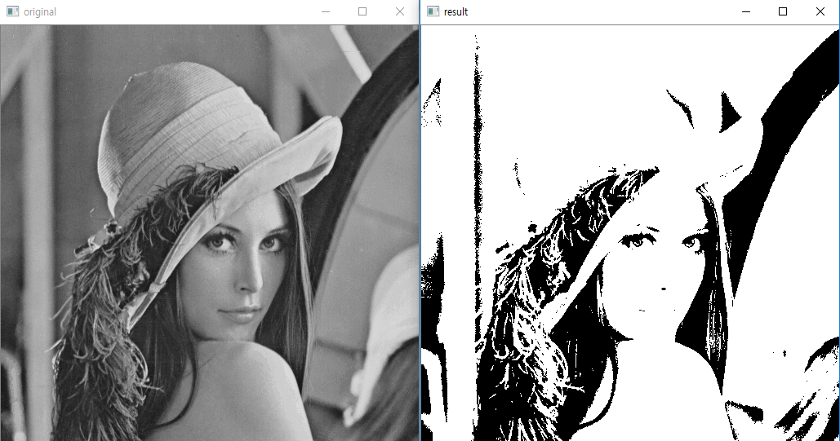
임계값을 이용한 이진영상을 구현하시오.
f: 원본영상
b: 결과영상
T: 임계값
원본(GrayScale)
결과 영상

